Slide 1

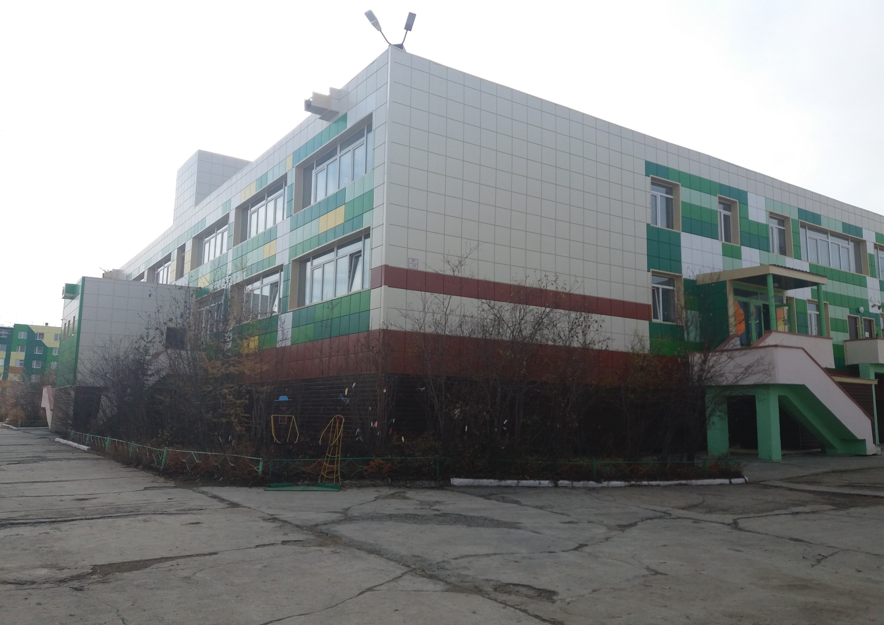


Творим здоровье
души и тела!

Slide 2
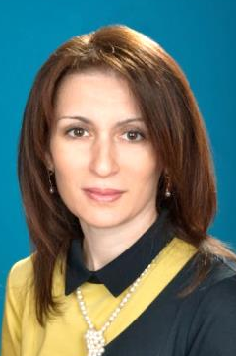
Администрация детского сада
Гозюмова Альбина Тотрадзовна
Заведующий детским садом
Образование: высшее
1998 г. Владикавказское педагогическое училище
Специальность: дошкольное воспитание
Квалификация: воспитатель дошкольных учреждений
г. Владикавказ Северо-Осетинский государственный университет им. К.Л. Хетагурова
Квалификация: учитель начальных классов в русской школе.
Переподготовка
2022 г. г. Санкт – Петербург
ООО «Международные образовательные проекты»
Центр дополнительного профессионального образования «Экстерн»
По программе «Менеджмент в образовании»
Стаж – 26 лет, в данной должности – 3 года.
Время для консультации
С 14.00.- 15.00
Контактный телефон 8 (41136) 5-41-45
адрес электронной почты: detskiisad48@mail.ru

Slide 3
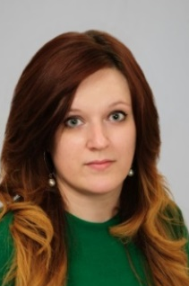
Администрация детского сада
Давыдова Юлия Александровна
Старший воспитатель
Образование: высшее
2009 г. г. Курск, Негосударственное образовательное учреждение
высшего профессионального образования
«Региональный открытый социальный институт»
Специальность: педагогика и психология
Квалификация: педагог-психолог
Переподготовка
2017 г. Волгоград, ООО Издательство «Учитель»
«Педагогическое образование: воспитатель детей дошкольного возраста»
Курсы повышения квалификации:
2023 г. Федерация развития образования образовательная платформа «Классический университет РФ»
«Ключевые компетенции воспитателя как основа успешного внедрения новой федеральной образовательной программы дошкольного образования 2023» в объёме 144 ч.
2023 г. Министерство образования и науки Республики Саха (Якутия) АОУ РС (Я) ДПО «Институт развития образования и повышения квалификации имени С.Н. Донского II «Обучение экспертов по процедуре аттестации педагогических работников Республики Саха (Якутия) в объёме 48 часов.
2025 г. ФИСО АО «Элти-кудиц» «Применение метода сенсорной интеграции в терапии сенсорных нарушений дошкольников», г. Москва, 72 ч.
Общий стаж 16 лет, пед. стаж 13 лет, в данной должности 4 года
Время для консультации
С 17.00.- 18.15
Контактный телефон 8 (41136) 5-41-45
адрес электронной почтыdetskiisad48@mail.ru

Slide 4
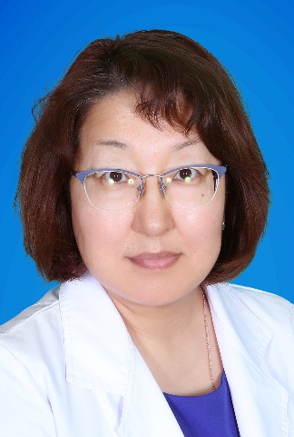
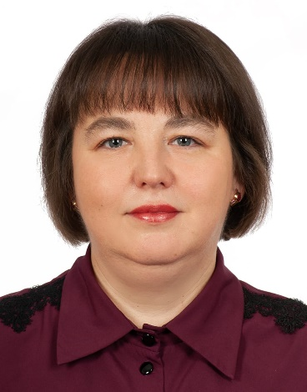
Администрация детского сада
Арсаланова Виктория Владимировна
Старшая медицинская сестра
Образование: среднее специальное
Улан – Удэнский базовый медицинский колледж им. Э.Р.Раднаева
Квалификация: медицинская сестра
Специальность: сестринское дело
Общий стаж: 23 г. 10 мес. В дан. должности: 4 г.8 мес
адрес электронной почты: ArsalanovaVV@almazik.org
Рахматуллина Айгуль Наильевна
Заведующий хозяйством
Образование: Среднее профессиональное образование, ГОУ СПО «Вятско –Полянский механический техникум»
Общий стаж: 22 год 5 мес.
адрес электронной почты: RahmatullinaAN@almazik.org
8 (41136) 5-41-44
detskiisad48@mail.ru

